Slide 1
Лексические спецификации

Slide 2
Лексические спецификации
digit = [0–9]
digits = digit⁺
opt_frac = ('.' digits) + ε
opt_exp = ('E' ('+' + '–' + ε) digits) + ε
num = digits opt_frac opt_exp
('.' digits)?
('E' ('+' + '–')? digits)?

Slide 3
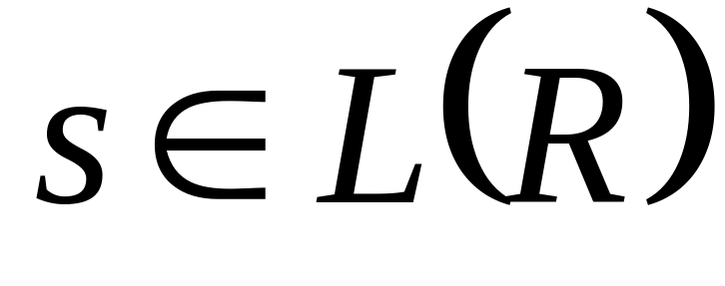
Лексические спецификации
Регулярные выражения могут использоваться для описания многих полезных языков.
Регулярные выражения — спецификация языка.
  По-прежнему нужна реализация.
Задача:
  Как, имея строку s и регулярное выражение R определить, верно ли, что

Slide 4
Лексические спецификации
Один и более: A+ = AA*
Перечисление: A | B = A + B
Необязательный: A? = A + ε
Диапазон: 'a'+'b'+… = [a-z]
Дополнение: [^a-z]

Slide 5
Лексические спецификации
множество строк
c₁c₂c₃c₄c₅c₆c₇c₈c₉c₁₀c₁₁c₁₂c₁₃c₁₄c₁₅…

Slide 6
Лексические спецификации
Написать регулярные выражения для каждого класса токенов.
  Number = digit+
  Keyword = 'if' + 'else' + …
  Identifier = letter (letter + digit)*
  OpenParen = '('
  …

Slide 7
Лексические спецификации
Построить регулярное выражение R, задающее все возможные лексемы всех классов токенов.
  R = Keyword + Identifier + Number + …
  = R₁ + R₂ + …

Slide 8
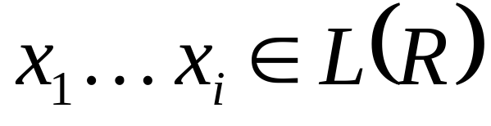
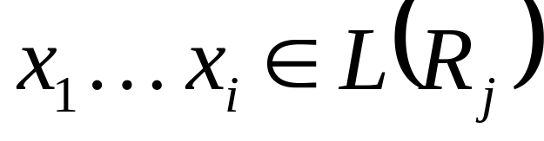
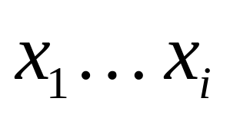
Лексические спецификации
Пусть входная строка — x₁…x_{n}.
    Для 1 ≤ i ≤ n проверить:
Если условие выполняется, то:
Удалить из входной строки и перейти к 3.

Slide 9
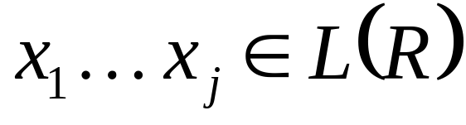
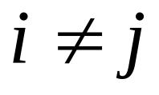
Лексические спецификации
Сколько символов входной строки использовать?
==
“Maximal munch”

Slide 10
Лексические спецификации
Какие проблемы могут возникнуть из-за правила
“Maximal munch”?

Slide 11

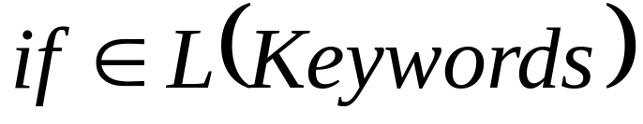
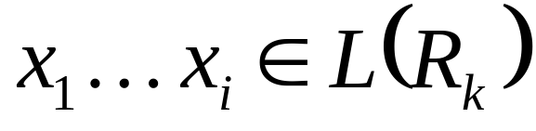
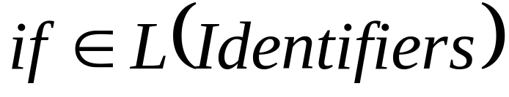
Лексические спецификации
К какому классу отнести лексему?
Keywords = 'if' + 'else' + …
Identifiers = letter (letter +
digit)*
Выбирать класс, заданный раньше

Slide 12
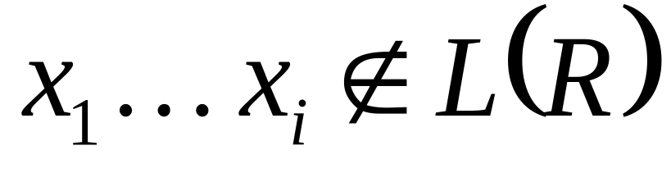
Лексические спецификации
Что делать, если не подходит ни одно правило?
Error = все строки, не описанные
в лексической спецификации.

Slide 13
Лексические спецификации
Регулярные выражения — удобный инструмент для описания множеств строк.
Для их использования в лексическом анализе необходимо:
  Избавиться от неопределённостей
  Обрабатывать ошибки

Slide 14
Лексические спецификации
Хорошие алгоритмы:
  Используют один проход по входной строке.
  Выполняют минимальное количество операций для каждого символа (table lookup).

Slide 15
Вопросы?

